Slide 1
生活中的大数——
探寻数字里的中华智慧
走进千千世界，发现数字里的中华智慧
2026年07月24日

Slide 2
内容导航
01
02
03
04
千千世界初感知
拨珠认数探奥秘
古今智慧比大小
心中有数巧应用
从实物到计数，感受生活中的大数
计数器与算盘，掌握数位与读写
四大发明与名山数据，学会比较
估数策略与实际问题，灵活运用

Slide 3
01
千千世界初感知
从一粒米到一千粒，大数就在我们身边
数一数、估一估，开启千千世界的探索之旅

Slide 4
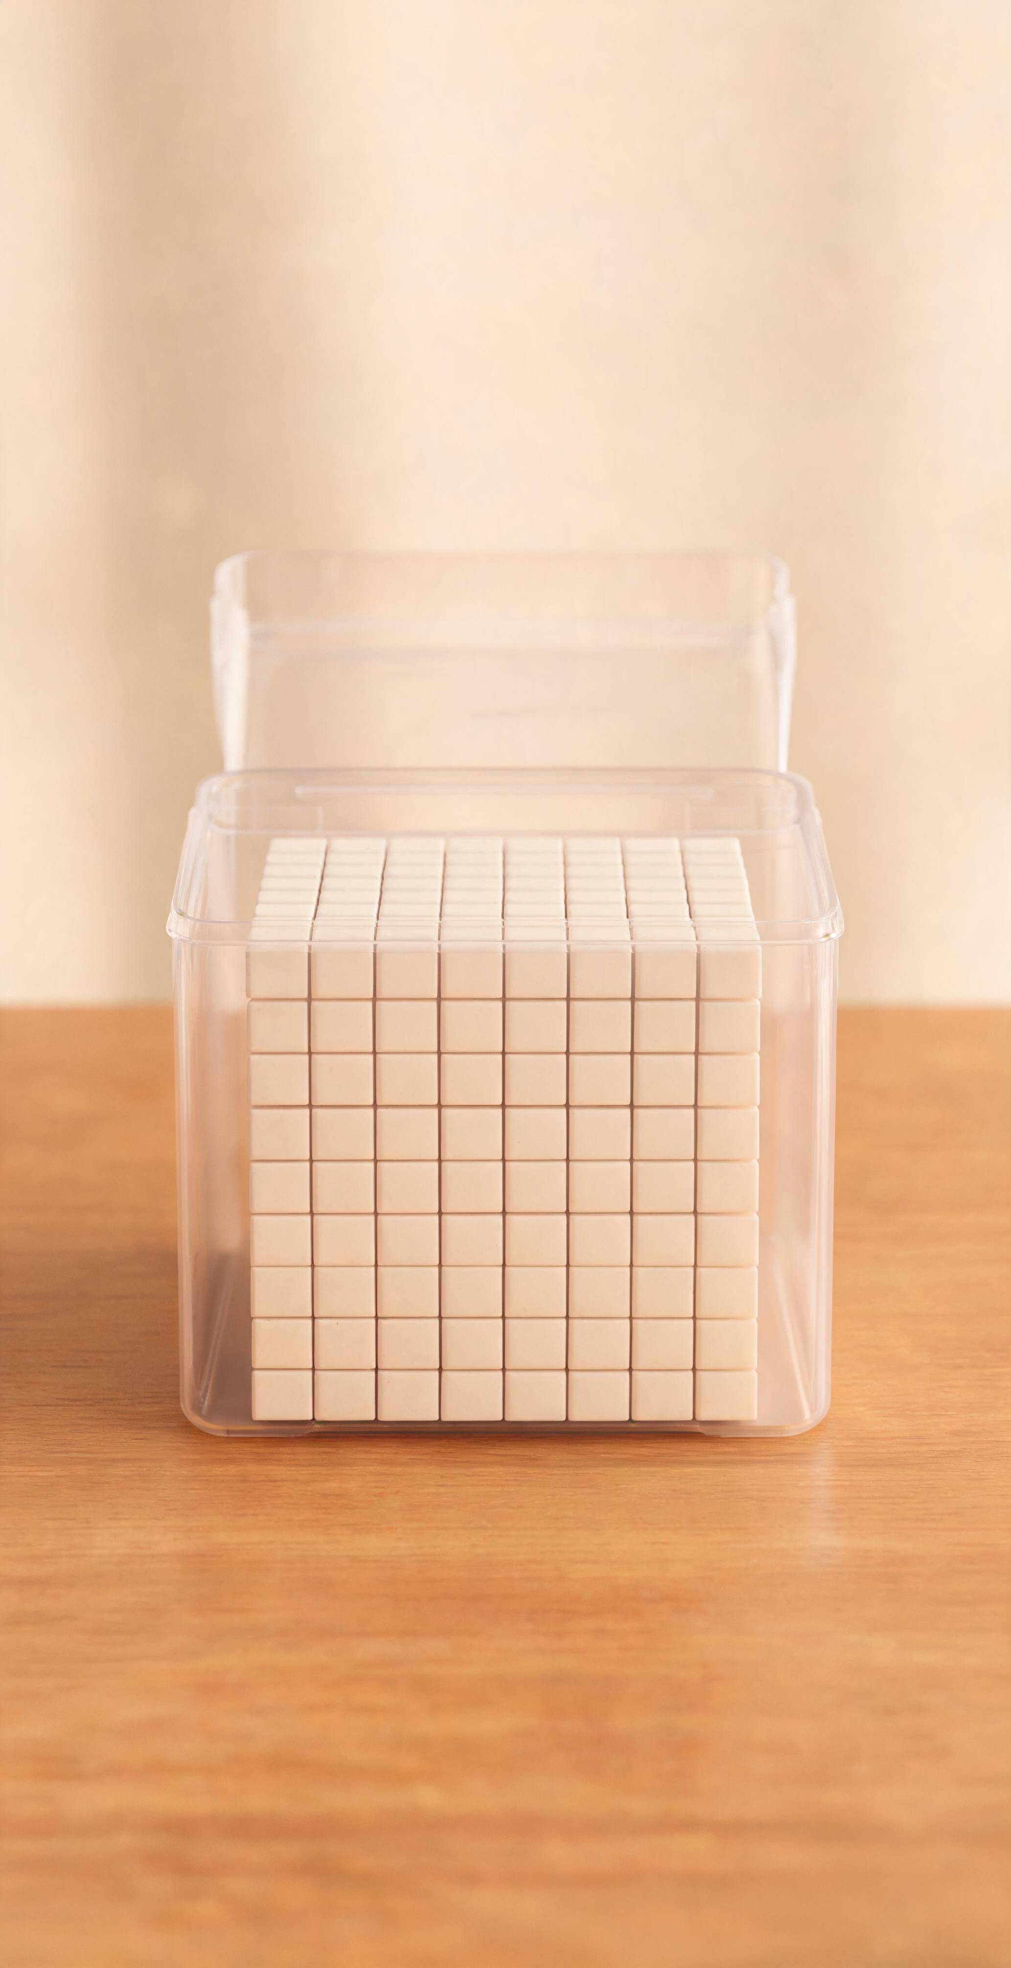
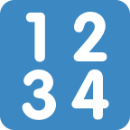

从实物到千，感受大数
10个一百是一千
数数活动
一个一个地数，从八百八十七数到一千；每数到整百时停顿感受：八百九十九→九百，九百九十九→一千
估算与涂色
估一估小正方体：先确定一小堆约100个，再推算整堆约1000个；涂一涂方格纸：涂出一百三十八个方格，再涂出三百零六个方格，感受数量递增
从一粒米到一千粒，大数原来就在我们身边

Slide 5



从千到万，更大的计数单位
10个一千是一万
数数体验与计数器操作
正方体模型看数量
一百一百地数
正方体模型
从八千九百数到一万
10个
每边小正方体
1000个
九千 → 九千一百 → 九千二百 → …… → 九千九百 → 一万
10个
这样的大正方体
一万个
计数器上拨一拨
感受满十进一
个位满十向十位进一，十位满十向百位进一……千位满十向万位进一

Slide 6
02
拨珠认数探奥秘
一上一，二上二，算盘珠里藏智慧
计数器与算盘，带我们认识万以内的数

Slide 7
数位顺序表，给数字安个家
从右往左，数字住进五层小楼：个位 → 十位 → 百位 → 千位 → 万位
万位 | 千位 | 百位 | 十位 | 个位
 | 3 = 3000 | 2 = 200
读写练一练
二千九百三十二 写作 2932
三百二十七 写作 327
中间有"零"怎么读
八千零五十二 写作 8052（百位是0，读一个"零"）
一千五百零三 写作 1503（十位是0，读一个"零"）
写数小诀窍
从 高位 写起，哪一位上一个计数单位也没有，就写 0 占位

Slide 8
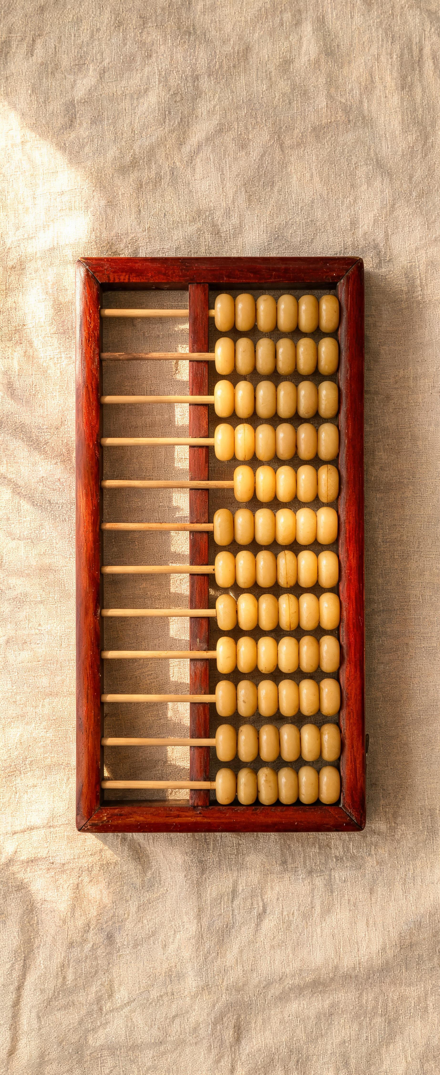



认识算盘，中国人的计算智慧
中国人发明的计算工具，迄今已有一千多年历史
认识算盘
认识结构
四边框叫"框"，中间横梁叫"梁"，穿珠细杆叫"档"
计数规则
先确定个位；一颗下珠表示一，一颗上珠表示五
动手拨一拨：拨出2014
千位拨2（两颗下珠靠梁），百位空档，十位拨1（一颗下珠靠梁），个位拨4（四颗下珠靠梁）
你知道吗
比算盘更早，古人用甲骨文记录数字，后来又用算筹摆出数字。从甲骨文到算筹再到算盘，中国人的计数智慧代代相传

Slide 9
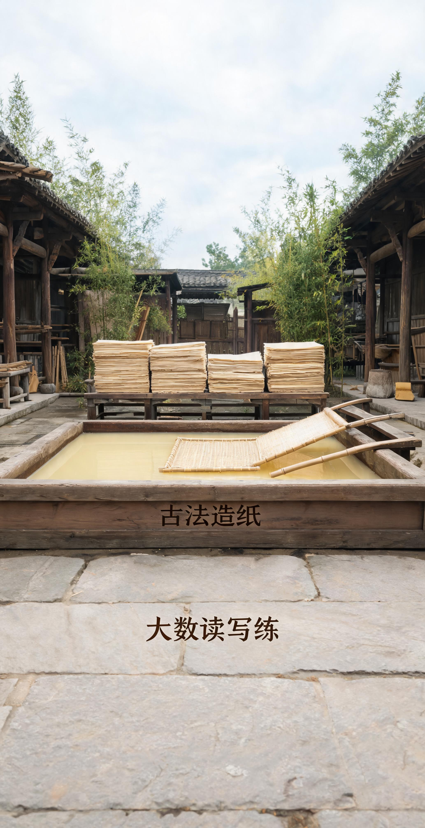




四大发明中的大数，读写练一练
四大发明，写一写
东汉造纸
距今约一千九百年，写作 1900
唐朝火药
距今约一千一百年，写作 1100
战国指南针
距今约二千五百年，写作 2500
宋朝活字印刷
距今约九百七十年，写作 970
拨一拨，比一比
在算盘上拨一拨这四个数，边拨边读
观察比较：这四个数中最大的是 2500，最小的是 970
为什么 2500 比 1900 大？因为千位上 2 > 1

Slide 10
03
古今智慧比大小
千年文明，数字为证
从四大发明到巍巍名山，学会比较万以内数

Slide 11

名山大川比高矮
华山最高，香山最矮
2155米
1865米
1533米
575米
华山
黄山
泰山
香山
575 < 1533 < 1865 < 2155
四座名山海拔对比
位数不同时：位数多的数更大
香山 575 是三位数，其余都是四位数，所以 香山最矮
位数相同时：从最高位比起
华山千位是 2，其余是 1，所以 华山最高

Slide 12



数线标数，位置知大小
数线上，位置越靠右的数越大；比较大小先看位数，位数相同从高位逐位比
车辆价格比较
车辆 | 价格 | 位数 | 比较关键
第一辆 | 1200元 | 四位数 | 千位1
第二辆 | 800元 | 三位数 | —
第三辆 | 1500元 | 四位数 | 千位1，百位5
3200
3952米
比较位数
3000~4000之间
靠近3000，约五分之一
处
台湾玉山海拔
3500~4000之间，靠近右端
800是三位数 → 最便宜
千位相同比百位
5 > 2 → 1500最贵
排序结果
1500 > 1200 > 800

Slide 13
04
心中有数巧应用
心中有数，生活不慌
估一估、算一算，大数本领用起来

Slide 14
估一估，心中有数
先找一小部分做标准，再看整体大约是这一小部分的几倍
估一估文章字数
估一估糖豆数量
估一估棋子数量
一行约30字，共约十行
左边50颗作为标准
圈出一小块做参照
→ 大约300字
右边约4倍 → 200颗
推算整盘大约多少枚
最远约8倍 → 400颗

Slide 15

大数本领用起来
知识越用越活
规律填数
数数方式 | 数列规律 | 填空
一个一个数 | 388→389→390→391→392→393 | 390， 391
一十一十数 | 3260→3270→3280 →3290→3300→3310 | 3280 ， 3300
一百一百数 | 5725→5825→5925 →6025→6125 | 5925 ， 6025
数位分解
2436 = 2000 + 400 + 30 + 6；千位2个千，百位4个百，十位3个十，个位6个一
灵活判断
区间判断：看百位是否在3和5之间；最接近1000：比差距，差距最小即最接近
拨一拨、比一比，大数本领更精通

Slide 16
数承古今，智启未来
从结绳记事到算盘珠响，
数字里流淌着中华千年的智慧
认识大数，就是认识我们生活的世界

